Slide 1
さらなる高速化
天野 hunga@am.ics.keio.ac.jp
Notes:
最後にCPUのさらなる高速化の話を紹介します。

Slide 2
高速化の流れ
スレッドレベルの
高速化
Simultaneous
Multithreading
マルチコア化
複数命令の同時発行
（スーパースカラ）
命令レベルの
高速化
パイプラインを細かく
（スーパーパイプライン）
周波数の向上
RISCの登場
パイプライン化
命令の動的スケジュール
マルチコア
革命
2003-2004
1980
1990
2000
Notes:
今まで紹介したパイプライン化は1980年代のCPUの性能向上を後押ししました。しかし、90年代になってこれが限界に達すると、様々な命令レベル高速化技術が発達しました。ポイントは、今のバイナリをそのまま高速化することにありました。

Slide 3
CPUの高速化手法
パイプラインの段数を増やしていく
→動作周波数を上げる
スーパーパイプラインと呼ぶ場合もある
メモリの遅延を回避する
複数命令の同時発行
スーパースカラ
VLIW
命令の静的スケジューリング
ループアンローリング
後は雰囲気のみ
命令の動的スケジューリング
投機的実行（Speculative Execution)
分岐予測
Notes:
ここで紹介する手法は、VLIWと静的スケジューリングを除いては、配布されたコードをそのまま高速化するための手法です。現在の高性能のCPUはこれらを全て利用し、さらにマルチコア化がなされています。

Slide 4
命令レベル並列処理
スーパースカラ方式：
ハードウェア制御により複数の命令を発行可能にする
コンパイルし直す必要がなく、命令の互換性が守られる。
依存関係を管理するハードウェアが複雑になる
4命令程度が限度
命令発行順を守るスーパースカラは比較的簡単で、組み込み用に用いられる。
命令の順序を入れ替える（Out-of-orderの）スーパースカラは命令の動的発行、投機処理と組み合わせて高性能CPUで用いられる→後で紹介
VLIW（Very Long Instruction Word)方式:
複数の命令をひとまとめにして長い命令にする。
依存性の制御はコンパイラが行う。再コンパイルの必要があり、命令の互換性がない。
8命令分程度は可能だが、データパスが巨大化する可能性がある
DSP（信号処理用プロセッサ）でよく用いられるが、一般のCPUでは用いられない。
今回のコンテストにも利用可能かも
Notes:
PCが指し示す命令だけでなく、その次の命令、次の次の命令を同時に発行させたらばどうでしょう？うまく同時に動くことができれば、高速化が実現できるはずです。ハードウェアの管理でこれを実現する方法をスーパースカラと呼びます。この方法は、命令の依存関係を管理するためのハードウェアが複雑になるので、4命令同時発行くらいが多いです。しかし、今までの機械語をコンパイルしなおさないで高速化できるので、ビジネスモデルに良く合うことから、現在のほとんどの高性能CPUで使われています。
一方、複数の命令をひとまとめにして長い命令として扱う方法をVLIW（Very Long Instruction Word)方式は、依存性の管理をコンパイラで行うため、制御回路は簡単になり、8命令同時発行くらいまで比較的簡単に実装できます。しかし、再コンパイルする必要があることから汎用CPUのビジネスモデルに載らず、主としてDSP(信号処理プロセッサ）で使われます。

Slide 5
例題の静的スーパースカラ
2命令同時発行のスーパースカラプロセッサ
2つの並列パイプラインは、全種類の命令を実行可能
ALUを2セット持つ
rfileは6ポート（4ポート読み出し、2ポート書き込み）
データメモリも2ポート
IFステージではpcの示す番地から2命令（命令0と命令1）分取ってきて、2命令実行するか1命令にするかを決定
命令0と命令１に依存がない。
2命令発行：パイプライン0に命令0、パイプライン1に命令1、pcを＋8
依存がある
1命令：パイプライン0に命令0、パイプライン1はNOP、pcを＋４
依存があれば、命令１は1クロック遅延せざるを得ない
本当はメモリの遅延は大きいのでこの実装は良くない
分岐命令の後には2命令分NOPが必要
遅延スロットは利用できない
インターロック時は同時に2つのパイプラインが停止
Notes:
静的なスーパースカラプロセッサは命令をプログラムの順番通り実行するインオーダー（in-order)プロセッサです。ここでは簡単な例を示します。パイプラインを2本持ち、それぞれは全ての種類の命令実行が可能です。このため、ALUは2セット、レジスタファイルは4ポート読み出し、2ポート書き込み、データメモリも2ポートに拡張してあります。まずIFステージでPCの示す番地から2命令分（命令０、命令１）取って来て、2命令実行可能か、1命令だけにするかを判断します。2命令同時実行可能なのは命令０と１の間に依存関係がない場合で、この時は命令０をパイプライン０に、命令１をパイプライン１にいれて、PCを＋８します。依存があれば、パイプライン0に命令0を入れて、パイプライン１にはNOPを入れ、PCを＋４します。本来、命令メモリの遅延が大きく、あまり難しい判断をさせるとクリティカルパスになってしまうIFでこんなことをやるのは良くないのですが、この場合、ま、しょうがないでしょう。分岐命令の後は、2つのパイプラインに同時にNOPが入ります。面倒を避けるため、遅延分岐は使いません。インターロックは2つのパイプラインを同時にストップし、フォワーディングは全てのケースにおいて行っています。

Slide 6
2命令同時発行静的スーパースカラのの例
instr0
ALU
Reg.
File
I
I0/1
ALU
PC
instr1
W
D
M
E
Instruction Memory
Data Memory
Notes:
RISC-V静的スーパースカラ版のブロック図を示します。パイプライン０，１がレジスタファイル、メモリを共有しています。静的スーパースカラで2命令同時発行なので、比較的構造は簡単です。

Slide 7
addarray.asmの実行例
addi x1,x0,0
add x2,x0,x0
addi x3,x0,8
lp: lw x4,x1,0
add x2,x2,x4
addi x1,x1,4
addi x3,x3,-1
bne x3,x0,lp
ecall x0,x0,x0
1clock目
2clock目
３clock目
4clock目
5clock目
Notes:
簡単なプログラムがスーパースカラで動作する例を示しましょう。これは、メモリ上に並んでいる8つの数の和を計算する大変単純なプログラムです。最初の辺は問題なく2命令ずつフェッチが行われます。

Slide 8
最初の3命令の動作する様子
add x2,x2,x4
addi x3,x0,8
addi x1,x0,0
instr0
ALU
Reg.
File
I
add x2,x0,x0
I0/1
ALU
addi x1,x1,4
PC
instr1
W
D
M
lw x4,x1,0
E
Instruction Memory
Data Memory
Notes:
このプログラムの最初の三命令の動作する様子を示します。この部分は調子良く2命令が同時に実行されますが、実はlwがMに入る際には全体がストールしますし、分岐命令は片方にしか入れません。

Slide 9
VLIW（Very Long Instruction Word）方式
WB
EX
EX
EX
EX
RF
IF
４つの命令分の長い命令
４つ分の長い命令を一つにして実行
Notes:
VLIW（Very Long Instruction Word)型のコンピュータでは、スーパースカラ型における制御回路の複雑さを避けるため、命令の依存性を満足して命令を発行するタイミングをコンパイラが検出して、これらをくっつけた長い命令の形にして実行します。命令のそれぞれのフィールドは、通常の一命令分に相当しますが、これらを独立に動かすことはできません。何もやることがない場合、そのフィールドはNOPで埋めます。

Slide 10
例題のVLIWマシン
4命令分を1命令にパックして実行
命令メモリは128ビット
命令slot0/１はALU命令と分岐命令 ALUは2セット持つ
命令slot2/３はメモリアクセス命令 データメモリは2ポート
rfileは12ポート（8ポート読み出し、4ポート書き込み）
書き込みの制御が面倒になっている
フォワーディングはやっていない
４X4=16 通りの組み合わせが必要でハードウェアが巨大化するため
しかし普通のVLIWマシンではこれをやっている
このため、依存関係のある命令間には2命令分の間隔が必要
NOPだらけになってしまう
Notes:
RISC-VのVLIW版を紹介します。これは4命令分を1つにパックして実行するため、命令長は128bitになります。それぞれの命令に相当する部分をスロットと呼びます。スロット０・１はALU命令と分岐命令、2・３は、メモリアクセス命令を実行可能です。このため、データメモリは2ポートに、レジスタファイルは8ポート同時読み出し、4ポート書き込みの12ポートに拡張しています。このため、書き込みの制御が面倒になっています。今回の実装は手抜きでフォワーディングをやっていません。このため依存関係のある命令間には2命令分の間隔が必要になります。普通のVLIWはインターロックが起きないようにスケジュールはしますが、フォワーディングはやっています。

Slide 11
sum.asm(メモリの内容の加算）の実行
slot0 slot1 slot2 slot3
addi x1,x0,0 add x2,x0,x0 nop nop
addi x3,x0,8 nop nop nop
nop nop nop nop
lp: addi x1,x1,4 nop lw x4,x1,0 nop
addi x3,x3,-1 nop nop nop
nop nop nop nop
add x2,x2,x4 nop nop nop
bne x3,x0,lp nop nop nop
nop nop nop nop
ecall nop nop nop
ファイル中では1スロット1行になっているので注意！
Notes:
命令中に並んだ数の総和を求めるaddarray.asmをRISC-Vevlで実行する様子を示します。依存性のある命令の間隔を2つ空けなければならないため、スロットはあまり埋まって居ません。

Slide 12
ループアンローリング
addarray.asm
addi x1,x0,0
add x2,x0,x0
addi x3,x0,8
lp: lw x4,x1,0
add x2,x2,x4
addi x1,x1,4
addi x3,x3,-1
bne x3,x0,lp
nop
nop
sw x2,0x7fff(x0)
end: beq x0,x0,end
nop
nop
addarray_lu.asm
addi x1,x0,0
add x2,x0,x0
add x6,x0,x0
addi x3,x0,8
lp: lw x4,x1,0
lw x5,x1,4 //2つ分lw
add x2,x2,x4
add x6,x6,x5 //2つ分加算
addi x3,x3,-2 //カウンタは2減らす
addi x1,x1,8 //ポインタは8進める
bne x3,x0,lp
nop
nop
add x2,x2,x6 //この分は損する
sw x2,0x7fff(x0)
end: beq x0,x0,end
nop
nop
Notes:
複数命令を同時発行するプロセッサの性能を上げるためには、あらかじめ細工をして、依存関係を持たないで実行できる命令の数を増やしてやるのが効果的です。このために良く用いられるテクニックがループアンローリングです。このテクニックは通常ループ1回で1つ実行する処理を、ループを複数個展開して実行することで、依存性のない命令を増やすテクニックです。左が普通のaddarrayで1回のループで配列一個分を足し算します。これをアンロールしたのが右のコードで、1回分のループで、二つのデータを持ってきて加算します。積算するレジスタは2つ用意し、カウンタは2減らし、ポインタは8進めます。

Slide 13
VLIW版でのループアンローリング
slot0 slot1 slot2 slot3
addi x1,x0,0 add x2,x0,x0 nop nop
addi x3,x0,8 add x6,x0,x0 nop nop
nop nop nop nop
lp: addi x1,x1,8 nop lw x4,x1,0 lw x5,x1,4
addi x3,x3,-2 nop nop nop
nop nop nop nop
add x2,x2,x4 add x6,x6,x5 nop nop
bne x3,x0,lp nop nop nop
nop nop nop nop
add x2,x2,x6 nop nop nop
nop nop nop nop
ecall nop nop nop
Notes:
では、アンローリングした結果をスケジュールしてみましょう。だいぶ、nopのスロットが減ったことがわかります。今は2つ分のアンロールを示しましたが、もっと多くのループをアンロール（展開）することで、依存性のない命令を増やすことができます。

Slide 14
ループアンローリングの利害得失
利点：
独立に実行できる処理が増える→スーパースカラ、VLIWに有利
ループ制御の損失（カウンタのダウン、ポインタのインクリメント、分岐命令など）が減る
欠点：
ループ間に依存がある場合適用が難しい
レジスタを多数必要とする
アンロールする回数でループ回数が割り切れないと面倒
場合によっては後処理が必要になる
Notes:
ループアンローリングは独立に実行できる命令が増えるため、スーパースカラ、VLIWの両方に効果があります。それだけではなく、カウンタやポインタの制御などスープ制御自体の損失を減らすことができます。しかし、ループ間に依存がある場合には適用が難しいですし、レジスタ数を多く必要となります。アンロール回数でループ回数が割り切れなかったり、そもそもループ回数が動的に決まる場合、面倒な前処理や後処理が必要となる問題もあります。最後にこのテクニックはコンパイルのし直しが必要なので、配布したコードをそのまま速くする、というビジネスモデルにはマッチしないです。とはいえ、ループ構造が単純な信号処理、画像処理などでは非常に有効なので、良く用いられます。

Slide 15
命令の動的スケジューリング Tomasuloのアルゴリズム
実行可能な命令が、依存性により実行できない命令を追い越す
→Out of Order実行
リザベーションステーションを使って逆依存、名前依存を自動的に解決
先に発行した命令を後で発行した命令が追い越して実行することができる
Out-of-order実行
命令管理表
Op: 実行する演算
Qj,Qk:ソースオペランドを作るリザベーションステーション、Vj,Vkに値が入っていれば不要
Vj,Vk:ソースオペランドの値
A: メモリアドレス、ロード・ストア命令用
Busy： 利用中かどうか？
レジスタ管理表
Qi:レジスタに結果をしまう演算を行うリザベーションステーションの番号
パイプラインは、Issue, Execute, Write resultの3段
その前に命令はFetchされて命令キューに入っていると仮定
Notes:
パイプラインが長くなって、依存性がある命令による損失が大きくなる場合、依存性のない命令が依存性により実行できない命令を追い越して先に実行することができれば性能向上を果たすことができます。このように実行順序を動的に変更して動かす実行方式のことをOut-of-order実行と呼び、与えられた順番で命令を実行するin-order実行と区別します。Out of Order実行を行うための代表的な方法がTomasuloのアルゴリズムです。このアルゴリズムはリザベーションステーションを使って独立に依存性の判断を行うことで、様々な命令間の依存を解決します。

Slide 16
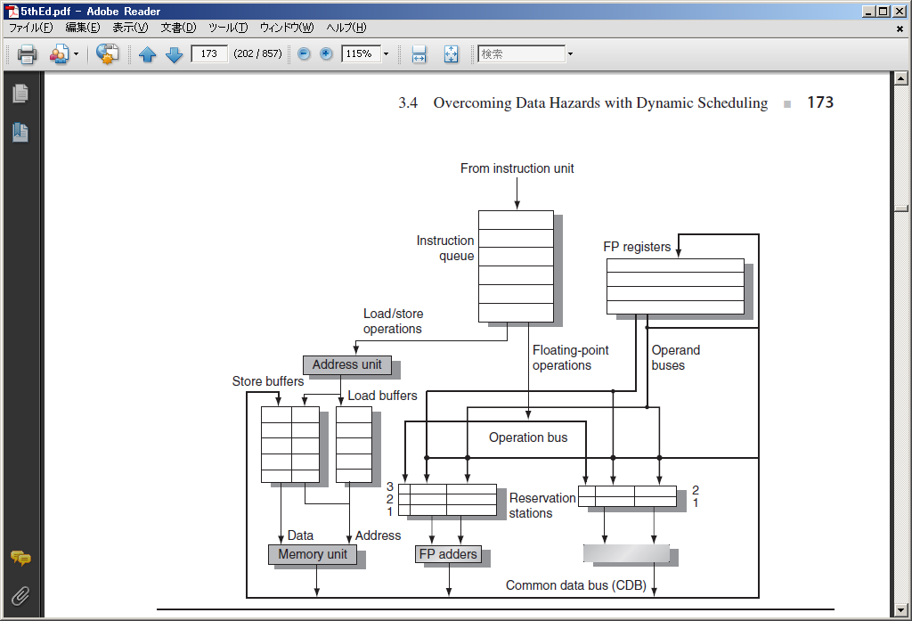
命令のアウトオブオーダ実行
トーマスローのアルゴリズム
Hennessy &
Patterson
Computer
Architecture
より
FP mult
Notes:
へネパタのテキストに載っているTomasuloのアルゴリズムの図です。浮動小数点加減算器（FP adder)、浮動小数点乗除算器（FP mult)の前にあるのがリザベーションステーションです。命令キューの中の命令は、リザベーションステーションの中に蓄えられ、CDB（共通データバス）を見て、自分の使うデータが送られていた場合にそれを自分のフィールドに取り込みます。両方のフィールドに有効な値がセットされた時に演算は、実行可能になり、リザベーションステーションの内容は演算器に送られ、演算が実行され、答はCDBに送られます。

Slide 17
Tomasuloのアルゴリズム
スーパースカラと組み合わせると命令数が増えて有効
分岐が成立するかどうかがはっきりするまで次の命令の発行ができない
→ 分岐予測
→ 投機的実行
Notes:
Tomasuloのアルゴリズムは、スーパースカラ方式と組み合わせると、複数の同時に発行される命令をリザベーションステーションに割り当てるように拡張すれば、効率が改善されます。したがって両者の組み合わせは高速プロセッサの定番となっています。一方、Tomasuloのアルゴリズムには限界もあります。実際のプログラムでは分岐命令があってこれが成立するかどうか分からないため、発行できる命令の数が制限されることです。そこで2つの方法が研究されました。一つは分岐するかどうかをできるだけ正確に分岐する分岐予測であり、もう一つはこの予測に従ってどんどん命令を発行してしまい、予測がはずれたらやり直す投機的実行（Speculative Execution)です。

Slide 18
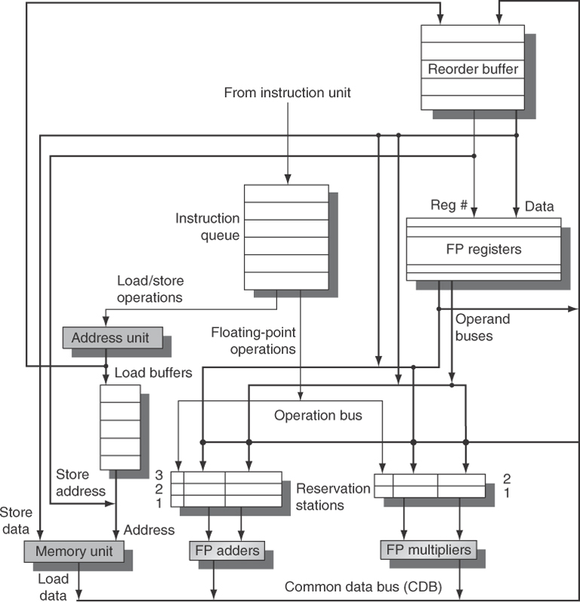
投機的実行のための
改造
→リオーダバッファを
付加し、結果を一時格納
コミットされたときに
レジスタに書き込み
Figure 3.11 The basic structure of a FP unit using Tomasulo’s algorithm and extended to handle speculation. Comparing this to Figure 3.6 on page 173, which implemented Tomasulo’s algorithm, the major change is the addition of the ROB and the elimination of the store buffer, whose function is integrated into the ROB. This mechanism can be extended to multiple issue by making the CDB wider to allow for multiple completions per clock.
Notes:
投機的実行をサポートするために拡張したTomasuloのアルゴリズムの図です。実行結果はレジスタに格納される前にリオーダーバッファという所（右上）に一時的にしまわれ、分岐予測の結果が確定すると、レジスタに格納されます。分岐予測がはずれると、その内容はクリアされ、その時点から処理のやり直しになります。この仕組みは実は以前紹介した例外処理の対策にもなることから多くのプロセッサで用いられています。

Slide 19
分岐予測
一番簡単な予測
全ての分岐を飛ぶと予測すること
→6-7割位当たる
静的予測
コンパイラによって行う分岐予測
プロファイル（仮に実行して様子を見る）を用いると一定の精度が得られるが限界がある
動的予測
ローカルなもの（その分岐の過去の結果を使う）
グローバルなもの（ある分岐の前後の分岐を見る）
トーナメント法：両方考えて当たる方を使う
TAGE法：最近話題の手法
Notes:
投機的実行を行う場合、分岐予測がはずれると処理のやり直しになり、ダメージが大きいです。したがって正確な予測を行うことは重要です。最も簡単な予測は全てを「飛ぶ」方に賭けるもので、これでも6-7割当たります。しかし、分岐予測は95％以上は当てたいのでこれでは全然ダメです。分岐予測にはコンパイラによって行う静的なものと動的なものがあります。静的分岐は、プロファイルなどで精度を高めることはできますが、一定の限界があり、動的予測の初期値に使われます。動的予測にはローカルなものグローバルなもの、両者を合わせたものがあります。

Slide 20
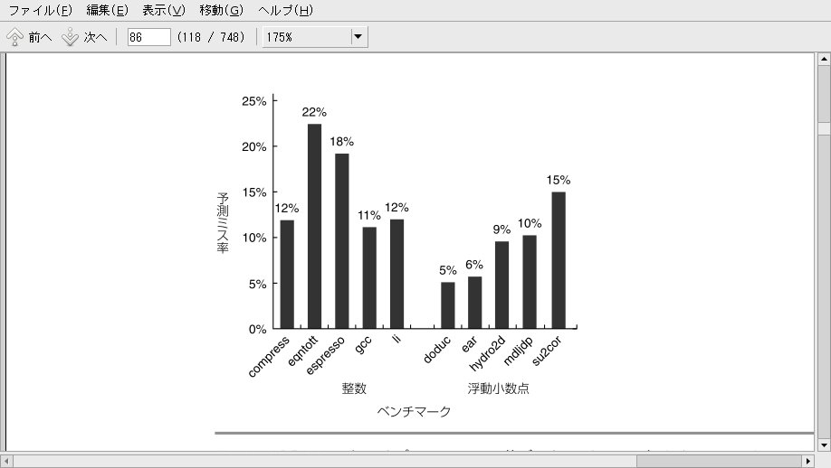
静的予測の限界
Notes:
この図は静的予測の精度を示しています。この程度が限界です。

Slide 21
1bit予測法と2bit予測法
ループ本体
ループ本体
分岐
分岐
成立と予測して外れる
成立と予測して当たる
成立と予測して外れる
不成立と予測して外れる
….
….
1bit予測法：直前と同じ方向に予測
2bit予測法：2回連続して外したら
予測を変える
Notes:
最も簡単な動的分岐予測法は1ビット予測法です。これは同じ分岐に関して、それが直前に成立したら、成立と予測し、不成立ならば不成立と予測する方法です。しかし、この方法は、2回続けて外す傾向があります。図のような2重ループを考えます。内側のループを回っている間、成立と予測して当たり続けますが、ループを飛び出す時は不成立なので、外れることになります。再び内側のループに飛び込んできた際に不成立と予測すると、こんどはループを回るので、再び外してしまいます。2bit予測法はこの改良版で、2bit持たせておいて、2回続けて外した時に予測を変えます。これだとループから飛び出す時は外れますが、次に飛び込んだ時には外れません。

Slide 22
動的分岐予測2ビット予測法
Notes:
2bit予測法は図のような状態遷移で実現します。2回連続して予測をはずすと、違った予測に切り替えます。3bit用いることで、3回連続してはずすと、違った予測に切り替えるように拡張することができます。より一般的にn-bitをカウンタとして用いて、一定の閾値で判断を切り替えるように拡張することもできます。これをn-bit予測法と呼びます。

Slide 23
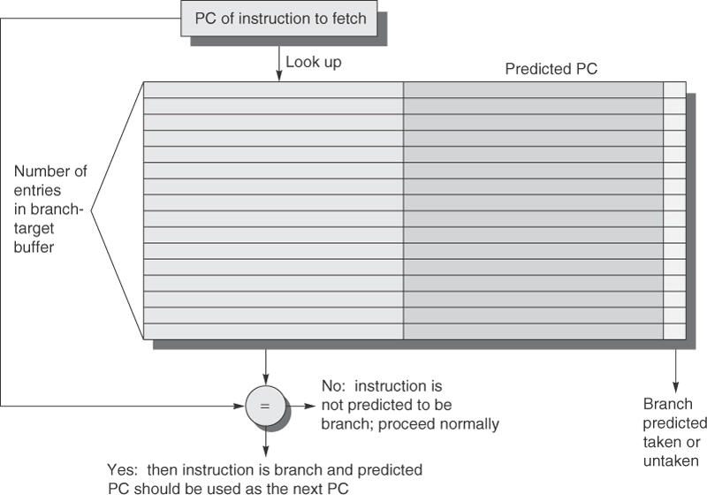
予測と共に飛び先も入れておく
Figure 3.21 A branch-target buffer. The PC of the instruction being fetched is matched against a set of instruction addresses stored in the first column; these represent the addresses of known branches. If the PC matches one of these entries, then the instruction being fetched is a taken branch, and the second field, predicted PC, contains the prediction for the next PC after the branch. Fetching begins immediately at that address. The third field, which is optional, may be used for extra prediction state bits.
Notes:
2bit予測法を使うためには、分岐命令を識別して以前の結果を保存しておく必要があります。これは、分岐予測バッファと呼ぶキャッシュに似た機構で実現します。分岐命令の置かれているアドレスの一部をインデックスとして検索します。この図では分岐予測の予測bitに付け加えて、成立した場合の飛び先アドレスも記憶しています。一度計算したら変わらないのでその結果を再利用している点が賢いです。

Slide 24
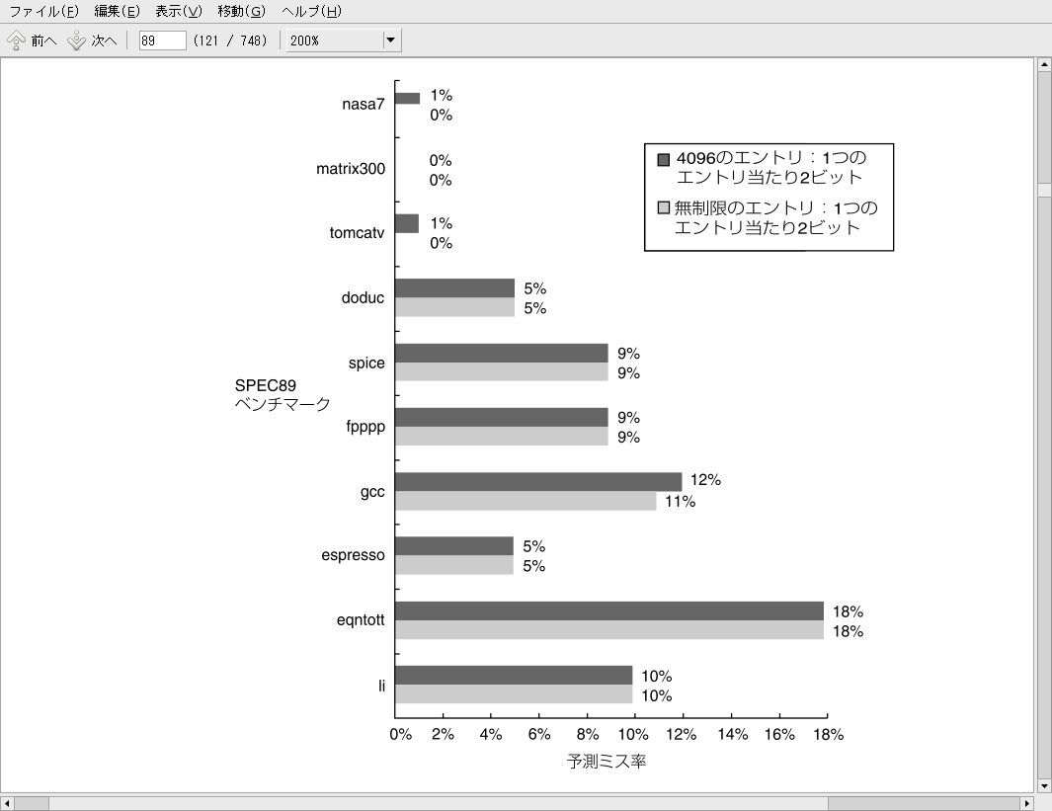
2ビット予測法のミス率
エントリ数の
不足のせいではない
Notes:
この図は2bit予測法のミス率、つまり外れた割合を示します。分岐予測バッファの容量が足りないと、分岐命令が競合してしまい間違った分岐の結果で予測をする場合があります。しかし、容量が無限に大きくしてもミス率が減らないことから、この影響はわずかであることがわかります。

Slide 25
相関分岐予測
分岐１
成立
不成立
分岐2
分岐2
成立
分岐3
分岐3
分岐3
分岐3
2ビット予測
2ビット予測
2ビット予測
2ビット予測
3-2予測法 一般的にm-n予測法がある
Notes:
ではどうすれば予測正答率を上げることができるでしょう。分岐が単純なループ構造でない場合、成立か不成立かは、その直前の別の分岐が成立したかどうかに影響を受けます。このため、ある分岐が成立したかどうかをその直前、二つ前の分岐の成立、不成立別に記憶しておけば、その影響を考えた予測ができます。これが相関分岐予測で、2つ前までの相関を調べるには4つのケースについて別々に記憶する必要があります。そのそれぞれにn-bit予測法を使うことができるので、いくつ前の分岐まで調べるか（m)、それぞれ何ビット使うか（ｎ）で、ｍ－ｎ予測法として一般化することができます。

Slide 26
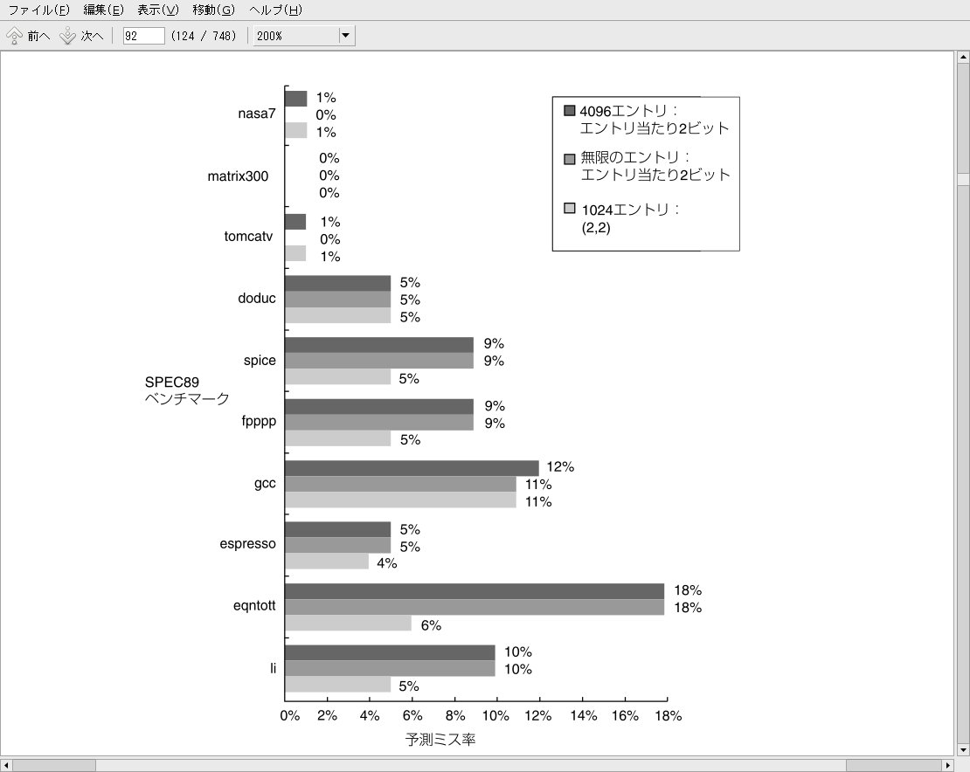
相関分岐法の効果
Notes:
相関分岐法によりどの程度分岐予測ミスが改善されるかを示しています。プログラムによってはかなり効果があることがわかります。

Slide 27
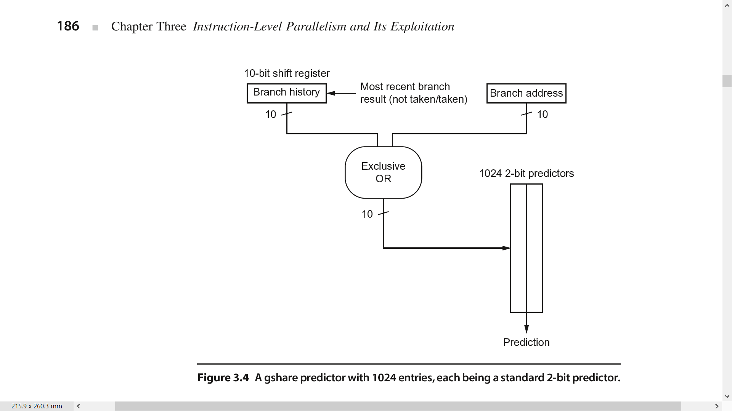
gshare: 相関分岐予測の簡単で効果的な実装法
Notes:
相関分岐予測の簡単で効果的な実装法としてgshareという方式が知られています。この方式は10ビットのシフトレジスタで過去の分岐が飛んだかどうかを表したものと、分岐のアドレスの排他的論理和を取ってもので、2ビット予測器を索引します。この方法は簡単な割に良く当たります。

Slide 28
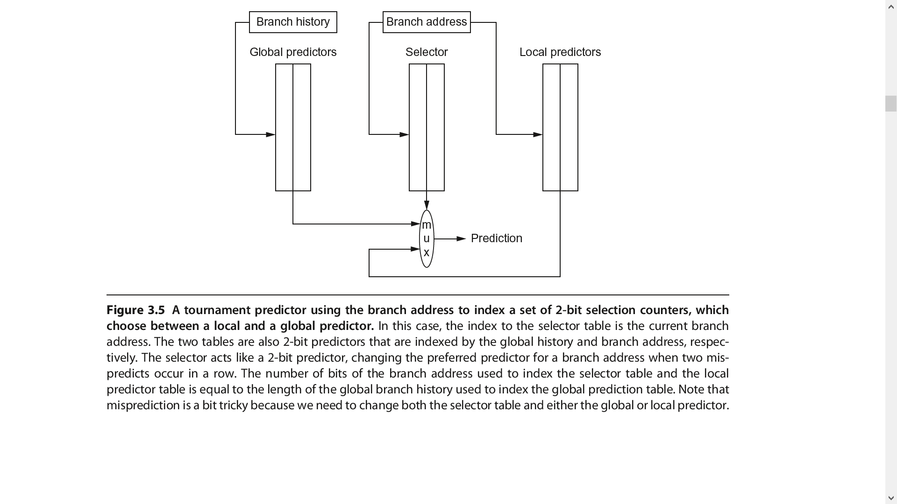
トーナメント方式
Notes:
自分の過去の履歴が影響を及ぼすか、相関を利用するとより効果が高いかは、分岐の使われ方によって決まっています。そこで、どちらの予測を使うかを分岐毎に判断する方が、m-n分岐のｍとｎを増やすよりも効果がありそうです。これがトーナメント分岐で、どちらの分岐が当たるかを調べて当たる方を使います。図中のSelectorのテーブルに過去どちらが当たったかの履歴が格納されています。

Slide 29
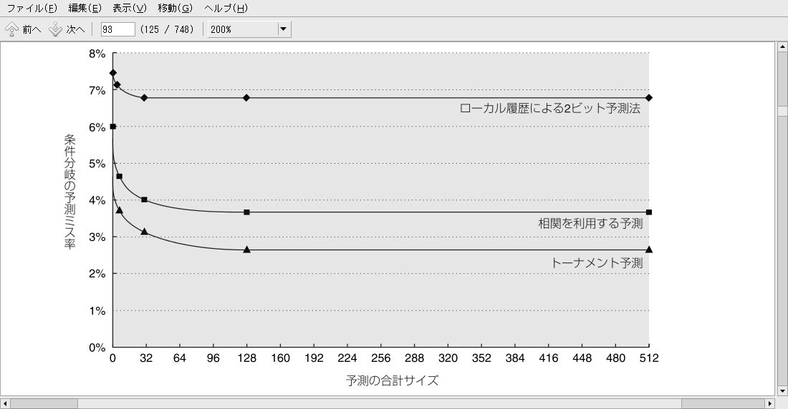
トーナメント法
Notes:
ローカル履歴だけ、相関を利用する予測、トーナメント予測を比較したものです。予測の合計が64を越えれば、その予測ミス率は３％を下回ります。

Slide 30
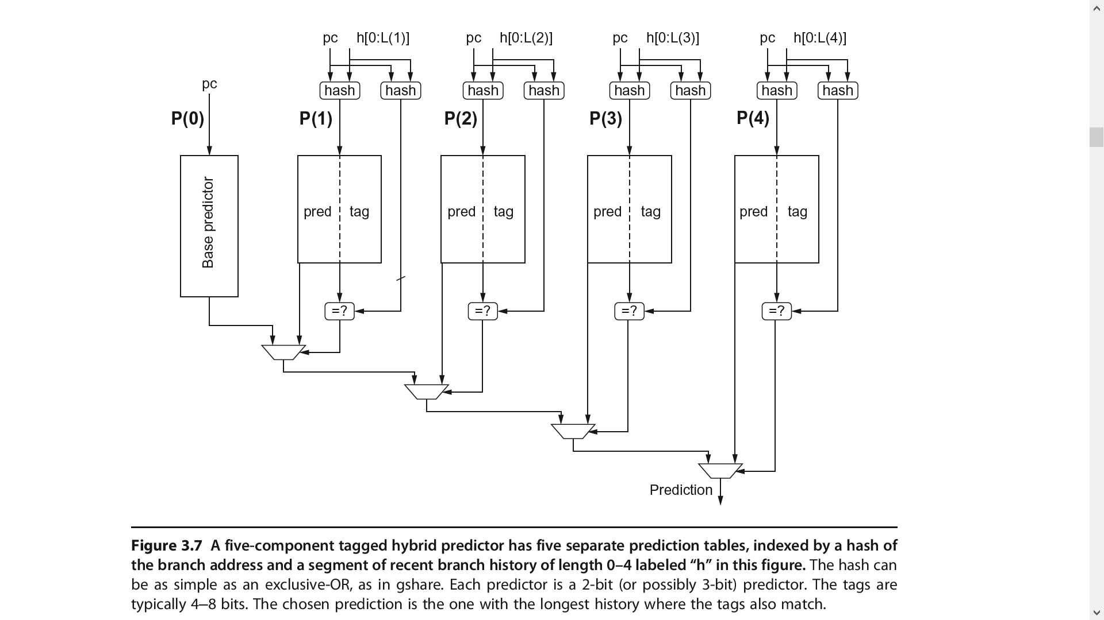
TAGE(TAgged GEometoric predictor)
Notes:
最近、良く当たることで注目されているのがTAGE(TAgged GEometoric predictor:タグ付きハイブリット予測器）で、ハッシュによりテーブルを索引することで容量を減らした複数のテーブルから、一致した最長の分岐履歴に対応する予測器のものを用います。

Slide 31
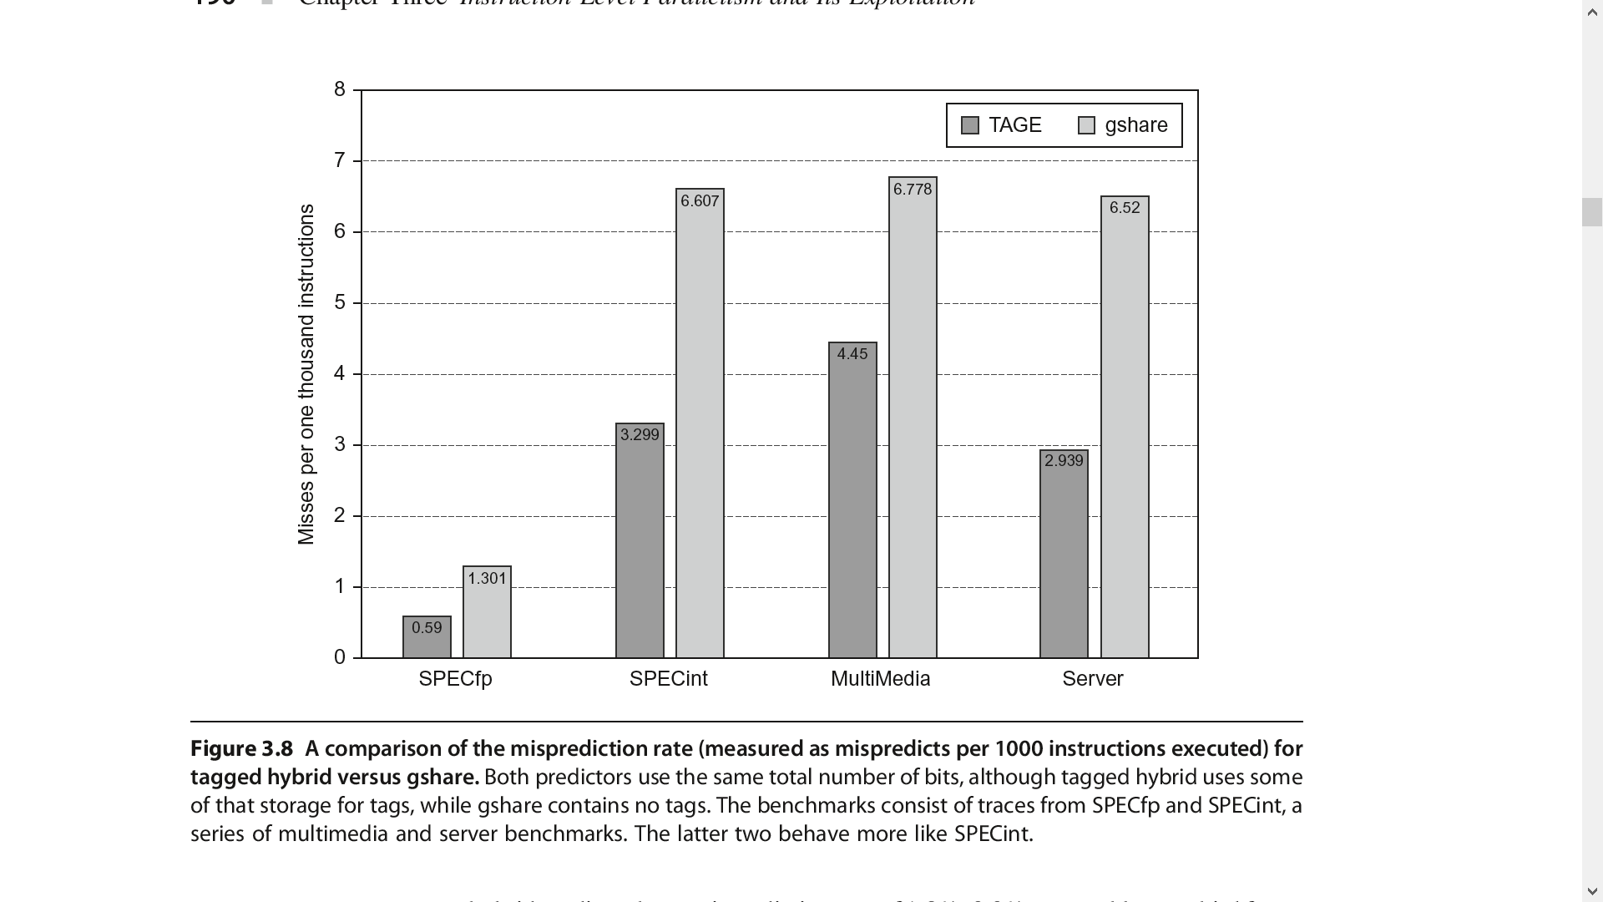
Notes:
図中にgshareとTAGEのミス率の差を示します。両方の予測器は同じビット数を使うように評価されています。マルチメディア用、サーバー用のかなり当たり難いアプリケーションでも好成績を達成していることがわかります。

Slide 32
分岐予測 まとめ
コンパイラによる静的予測は動的分岐予測の初期値として使われる
動的分岐予測は現在の高速プロセッサではトーナメント方式が良く用いられる
TAGEの登場により、ほぼ限界に達したか？
Notes:
分岐予測をまとめます。まだ分岐予測の研究が終わったわけではないですが、最近のTAGEの登場により、ほぼ性能向上は限界に達したのではないかと言われています。ニューラルネットワークを使って学習させて、予測率を上げたりする試みもあります。

Slide 33
マルチスレッドとＳＭＴ(Simultaneous Multi-Threading)
Issue Slots
Issue Slots
Issue Slots
Clock Cycles
superscalar
fine-grained
multithreaded
superscalar
SMT
Notes:
スーパースカラ型のプロセッサの資源の利用率の低さを改善するために使われるもう一つの方法は空いている時間帯に別のスロットを動かすことです。この場合、スレッドとは別のPCを持つ別のプログラムなので、独立に実行することで資源を効率的に利用することができます。1クロック（あるいは数クロック）で高速でスレッドを切り替える方法を細粒度（fine-grained)マルチスレッディングと呼びます。真ん中の図は、毎クロック4つのスレッドを順に切り替える方法を示します。自分の番が回ってくる頃には依存関係のある先行命令の実行は終わっているため、利用率は上がります。しかし、この方法では自分の順番が4回に1回しか回ってこないため、一つのスレッドの実行時間は伸びてしまいます。そこで、順番を気にせずにどのタイミングでもそれぞれのスレッドを動作できるようにしたのがSMT（同時マルチスレッディング）です。この方法では資源の利用率は向上し、一つのスレッドの実行時間もさほど大きくなりません。しかし、制御が複雑で、キャッシュのヒット率が落ちるなどの問題点があります。この方式をIntelはハイパースレッディングと呼び、2程度の小規模なものを各世代のCPUで使っています。

Slide 34
単一CPUの高速化手法のまとめ
現在の高速プロセッサはパイプラインのステージ数は10程度が多く、ほぼ限界に達している。
現在の高速プロセッサは命令の動的スケジューリングを複数命令同時発行と組み合わせて用いている
投機実行は、例外処理にも利用できるので、多くのプロセッサが装備している
分岐予測は上記の高速化を支える上で重要であり、現在、ほぼ手法が出尽くしている。
Notes:
今までに紹介した単一CPUの高速化手法をまとめてみましょう。これらはマルチコア化をされたプロセッサにおいても、それぞれのコアで使われています。

